Slide 1
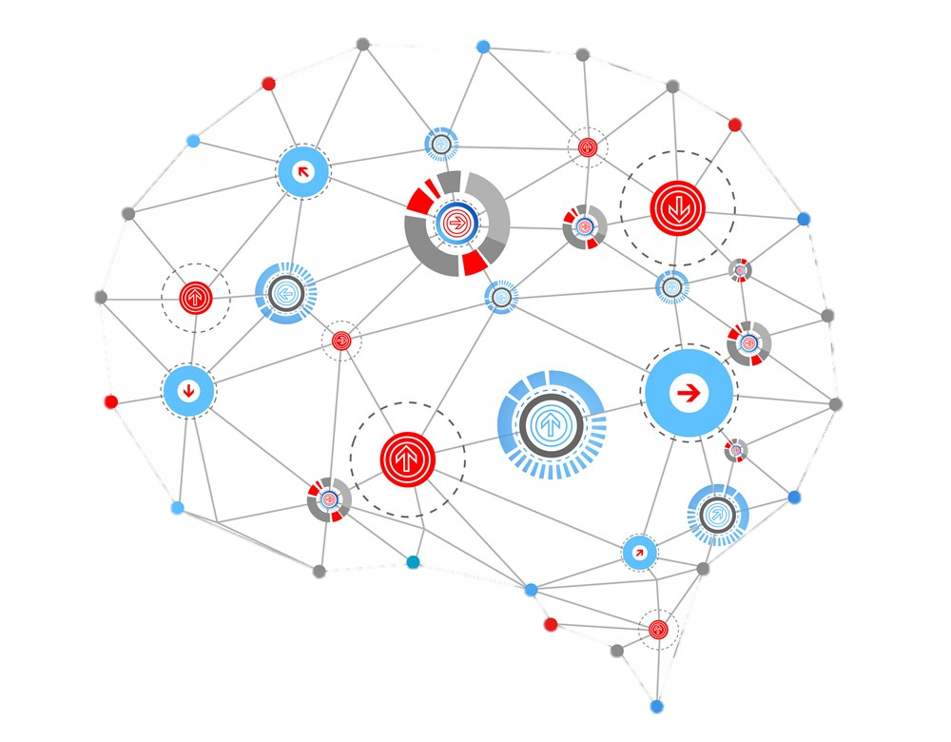
Neonatal pain expression recognition based on deep learning
2019.12.05
7조
노혜리 박찬익 융옥

Slide 2
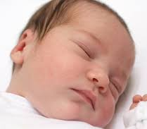
신생아 고통 판별

Slide 3
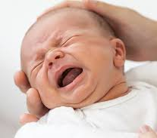
신생아 고통 판별

Slide 4

신생아 고통 판별
ALARM !!!!!

Slide 5




CONTENTS
프로젝트 주제
프로젝트 구현
최종 결과
고찰
추진 배경 및 목적
구성도
구현 과정
구현 결과
기대효과
한계점

Slide 6
추진 배경 및 목적
REVIEW
MISSION
기존의 시스템
신생아 24시간 지속 관리
인력의 부족
Baby cam 수면상태만 판별
본 프로젝프
모니터링 서비스
적은 수의 인력
Pain, No baby 상태 판별
즉각적 조치

Slide 7
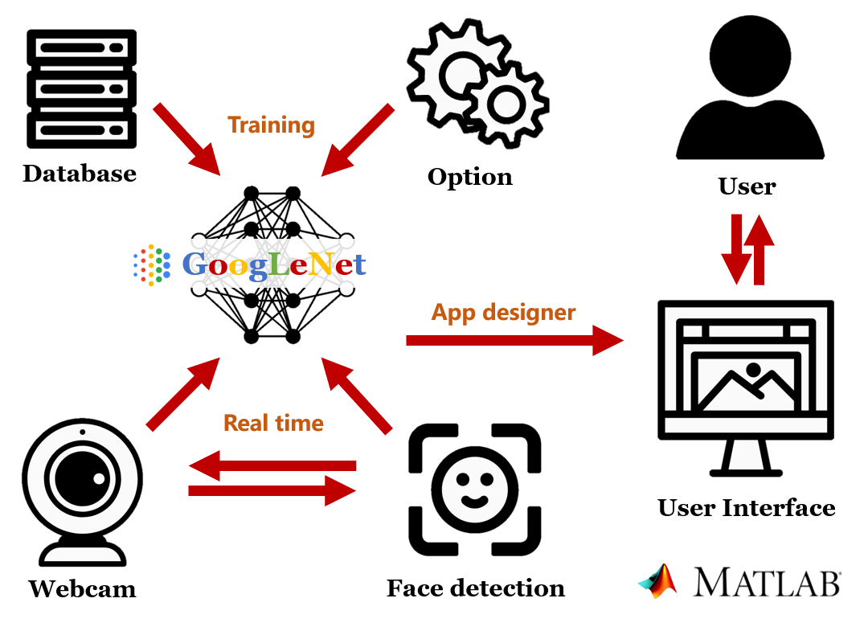
프로젝트 구성도

Slide 8
프로젝트 구성도
① Database 확보

Slide 9
프로젝트 구성도
② Training option

Slide 10
프로젝트 구성도
③ Network Training

Slide 11
프로젝트 구성도
④ Face Detector

Slide 12
프로젝트 구성도

Slide 13
프로젝트 구성도
⑤ UI 구현

Slide 14
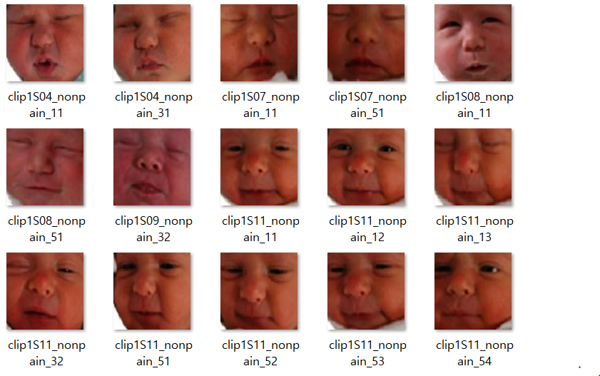
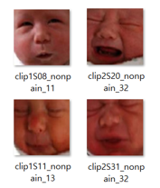
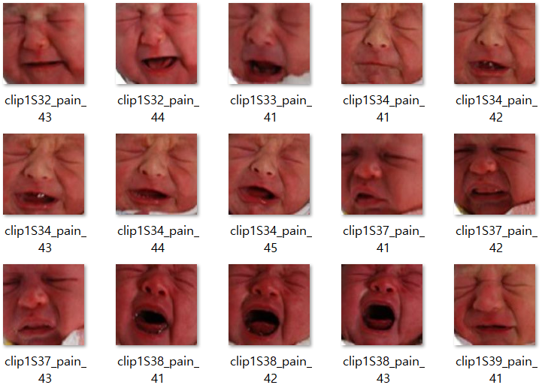
구현 과정 (1)
① Database 확보
Data augmentation
Mirror
Clip
Noise
Calm / Cry / Pain

Slide 15
구현 과정 (2)
② Training option
(MiniBatchSize, MaxEpochs, InitialLearnRate)
5, 12, 0.0004
…(10, 12, 0,0004), (5, 6, 0,0004), (5, 8, 0.0002)…

Slide 16
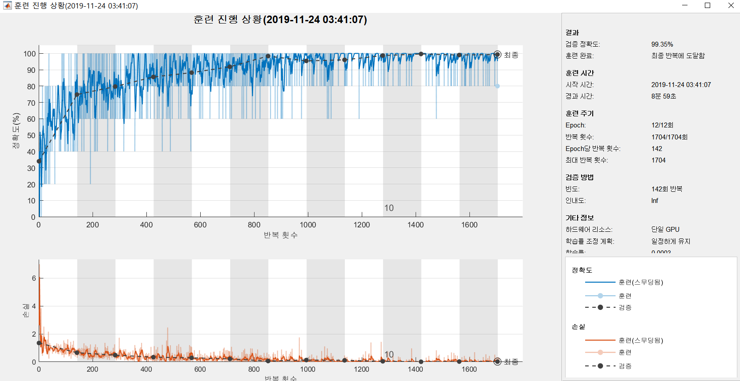
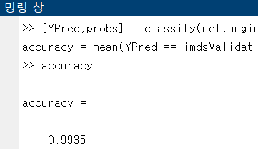
구현 과정 (2)
② Training option
(MiniBatchSize, MaxEpochs, InitialLearnRate)
5, 12, 0.0004
…(10, 12, 0,0004), (5, 6, 0,0004), (5, 8, 0.0002)…
99.35%의 정확도

Slide 17

구현 과정 (3)
③ Network Training
(MiniBatchSize, MaxEpochs, InitialLearnRate)
5, 12, 0.0004
GoogLeNet
alexnet, vgg, squeezenet…

Slide 18
구현 과정 (3)
③ Network Training
(MiniBatchSize, MaxEpochs, InitialLearnRate)
5, 12, 0.0004
Pre-trained Net | 훈련 시간 | 정확도
AlexNet | 1분 33초 | 90.85 %
VGG19 | 6분 48초 | 96.48 %
GoogLeNet | 8분 59초 | 99.35 %

Slide 19
구현 과정 (4)
④ Face Detector
⑴ Computer Vision 함수 사용
⑵ Training시켜 Detector 만들기

Slide 20
구현 과정 (4)
④ Face Detector
⑴ Computer Vision 함수 사용
CascadeObjectDetector() 사용
성인 얼굴에 비해 아기 얼굴은 잘 인식하지 못함
“Face”, “Eye”, “Nose”, “Mouth” 中 가장 잘 인식하는 부분 탐색
범위 확장
“Nose” 인식
아기 얼굴 인식

Slide 21
구현 과정 (4)
④ Face Detector
⑵ Training시켜 Detector 만들기
한번 더 Deep Learning 사용
기존 아기 얼굴 Dataset을 반복적으로 학습시켜 아기 얼굴을 알아보는 네트워크를 만든다.
RCNN training 사용
MiniBatchSize 1, MaxEpochs 12
RCNN training
아기 얼굴 인식

Slide 22
구현 과정 (4)
④ Face Detector
⑶ 두 detector 비교
Original Image | CascadeObjectDetector | RCNN Training Detector

Slide 23
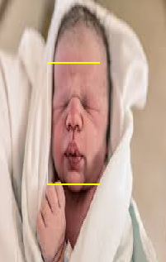
구현 과정 (4)
④ Face Detector
⑶ 두 detector 비교
Original Image | CascadeObjectDetector | RCNN Training Detector

Slide 24
구현 과정 (4)
④ Face Detector
⑶ 두 detector 비교
Original Image | CascadeObjectDetector | RCNN Training Detector

Slide 25
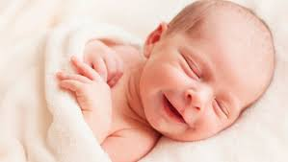
구현 과정 (4)
④ Face Detector
⑶ 두 detector 비교
Original Image | CascadeObjectDetector | RCNN Training Detector

Slide 26
구현 과정 (4)
④ Face Detector
⑶ 두 detector 비교
CascadeObjectDetector | RCNN Training Detector
Computer Vision 함수인 만큼 한 번 인식했을 때 높은 정확도 그러나 오인식 시 아예 얼굴 인식 X | 인식 시 범위 오차 약간의 오차가 있어도 항상 얼굴 부분 인식
내장함수에 못지않은 성능
실시간 비전 정보를 분석하기 위해서는 오차가 있어도 얼굴을 항상 잡아내야 한다고 판단

Slide 27
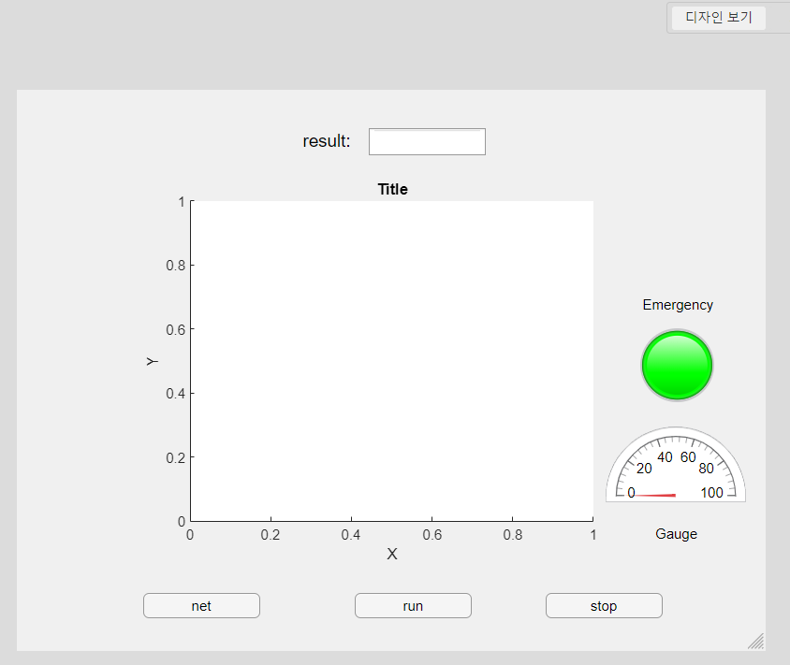
구현 과정 (5)
⑤ UI 구현
MATLAB App Designer 사용
현재 상태
실시간 이미지
위급 시
ON
신뢰도
네트워크 다운
실행
중지

Slide 28

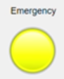
구현 과정 (5)
⑤ UI 구현
Emergency Lamp의 작동
Lamp light | 상태 | 켜질 때
 | Calm | Calm일 확률 75% 이상 시
 | Cry or Pain | Cry/ Pain일 확률 80% 이상 시
 | No baby | Detect된 아기가 없을 때

Slide 29
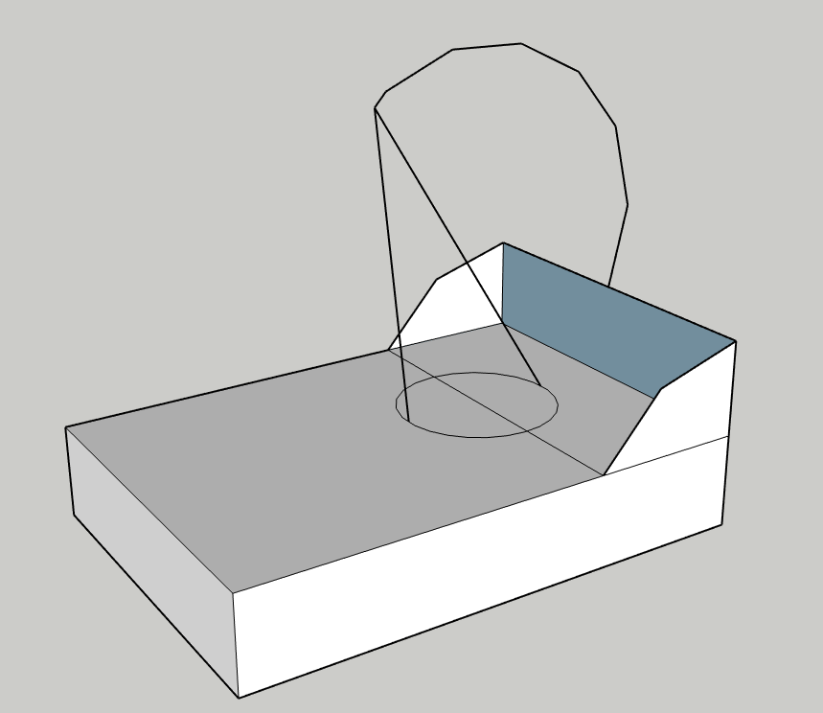
구현 결과
① 작품 사용 상황 - 컨셉

Slide 30
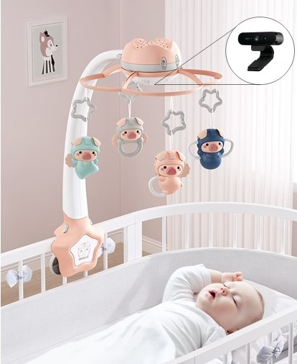
구현 결과
① 작품 사용 상황 - 컨셉

Slide 31
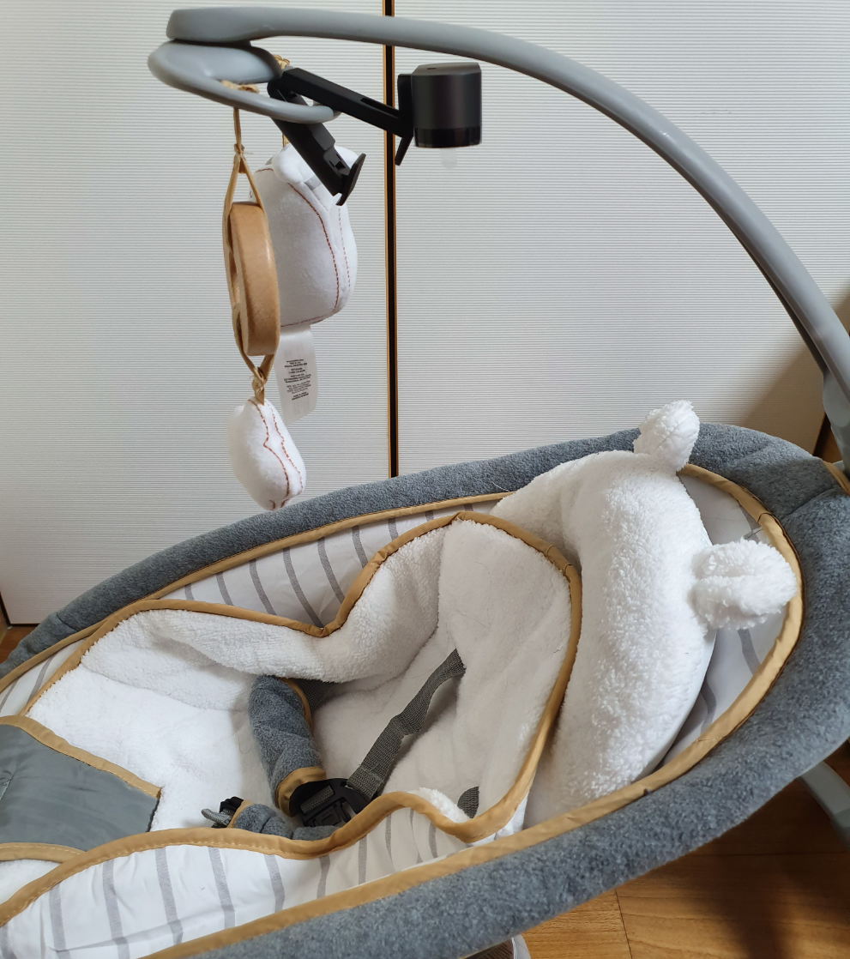
구현 결과
① 작품 사용 상황 - 예시

Slide 32
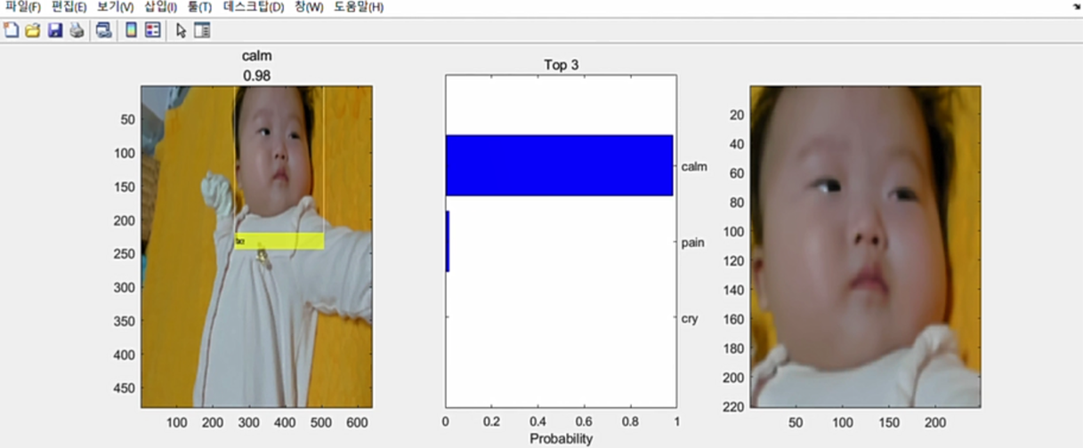
구현 결과
② Bar graph 결과 – 영상 중 일부
Calm

Slide 33
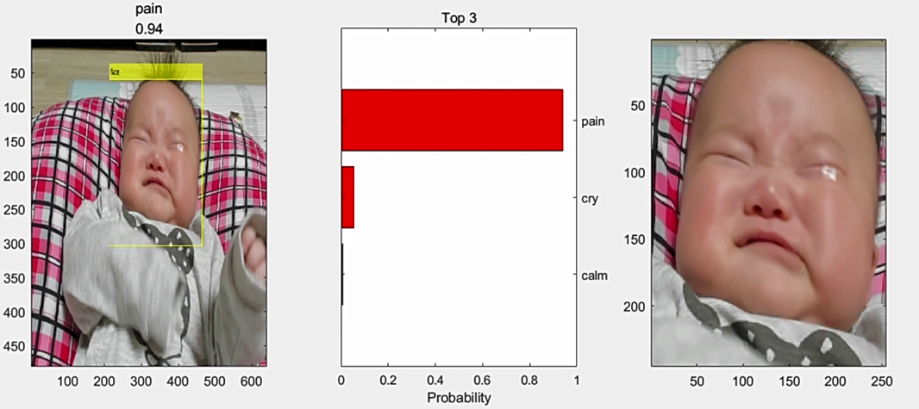
구현 결과
② Bar graph 결과 – 영상 중 일부
Pain

Slide 34
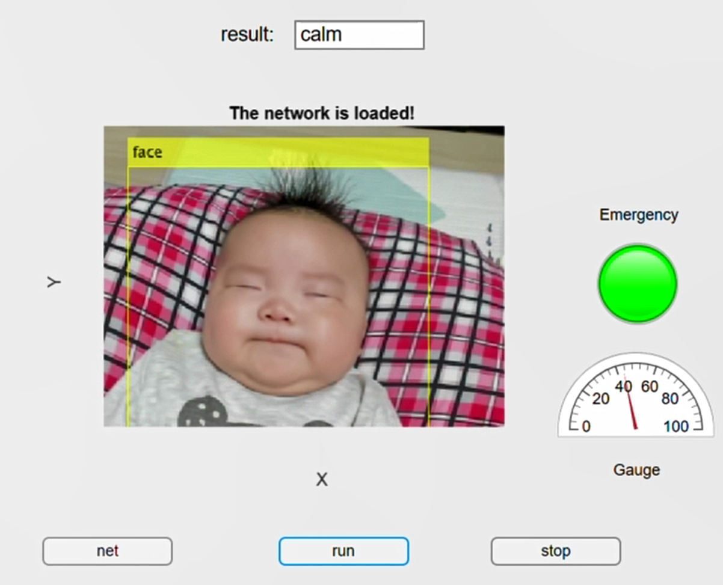
구현 결과
③ UI 결과 – 영상 중 일부
Calm

Slide 35
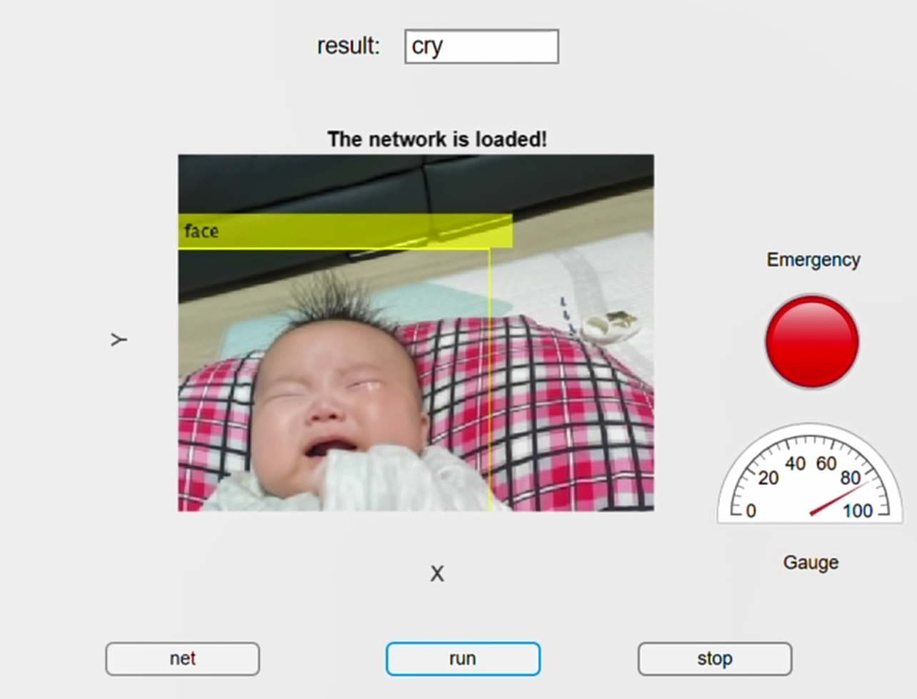
구현 결과
③ UI 결과 – 영상 중 일부
Cry

Slide 36
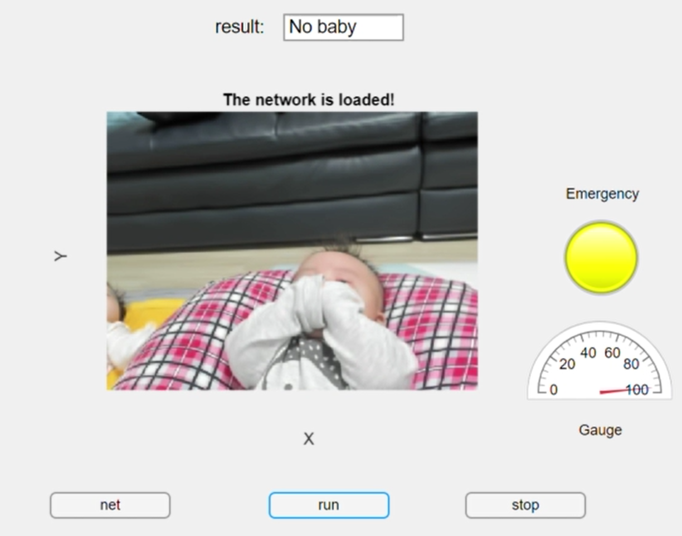
구현 결과
③ UI 결과 – 영상 중 일부
No baby

Slide 37
기대 효과
① 질식 등 위험사고 방지 – No baby 상태
② 상태에 따른 즉각적 조치 가능으로
문제 파악, 해결 과정의 시간 단축
③ 항시 제어할 필요가 없어 보호자의 안심,
관계자 인건비 감소
④ 개발 및 유지 보수 비용의 절감
- 신생아의 얼굴은 인종, 성별에 구애 받지 않아 새로운 dataset에 대한 융통성
⑤ 음성 인식, 모션 인식 등 제품 확대에 대한 가능성

Slide 38
한계점
① 일반 웹캠 사용으로 어두운 환경에서 사용 불가
- 적외선 센서 등 탑재로 보완
② 장거리, 원격으로 사용할 수 없음
- MATLAB App으로 만들어, MATLAB이 있는 환경에서만 사용 가능. 추후 Web이나 mobile app으로 구현
③ Face detector의 오인식
- 여러 아기 얼굴을 인식할 시 가장 높은 확률의 bounding box만 사용. 추후 RCNN보다 강력한 MTCNN 등으로 training

Slide 39
감사합니다

